Slide 1
CESTA K AUTONOMNÍMU ŘÍZENÍ V ČR
26. 11. 2024

Slide 2
Autonomní mobilita jako strategická oblast
Jeden z hlavních trendů dopravy
Vyšší bezpečnost, efektivita provozu, dostupnost služeb, rozvoj chytrých měst/dopravy
Posílení konkurenceschopnosti českého průmyslu a rozvoj start-upů
Strategický dokument „Plán autonomní mobility“ do 2025 (s výhledem do 2027)
infrastruktura a technické aspekty
právní rámec a standardizace
výzkum, vývoj a inovace a vzdělávání a osvěta
podpora testování, výzkumu a vývoje
Notes:
Plán autonomní mobility do roku 2025 s výhledem do roku 2027 – schválen v dubnu 2024 vládou ČR
Stanovení konkrétních oblastí a jednotlivých cílů pro rozvoj autonomní mobility se zaměřením na silniční dopravu
ČR jako progresivní země se silným sektorem výroby vozidel (10% podílu celkového HDP) a akademickou sférou

Slide 3
Aktivity pro podporu rozvoje autonomní mobility
Výzkum, vývoj a inovace
DOPRAVA 2030 – průměrně 500 mil. Kč/rok na projekty aplikovaného výzkumu v dopravě
Rozvoj digitální infrastruktury
Výzkumné a pilotní projekty a reálná implementace v ČR, odborné studie
Přeshraniční a evropská spolupráce
Partnerství pro datově propojenou, kooperativní a automatizovanou mobilitu
Zapojení do evropských projektů
5G koridor Praha – Mnichov, výzkumné projekty se Saskem
Mobility Innovation Hub
Podpora start-upů a propojování se zahraničím
Notes:
Program DOPRAVA 2030 a specifický cíl Automatizace, digitalizace a technologicky pokročilá doprava

Slide 4
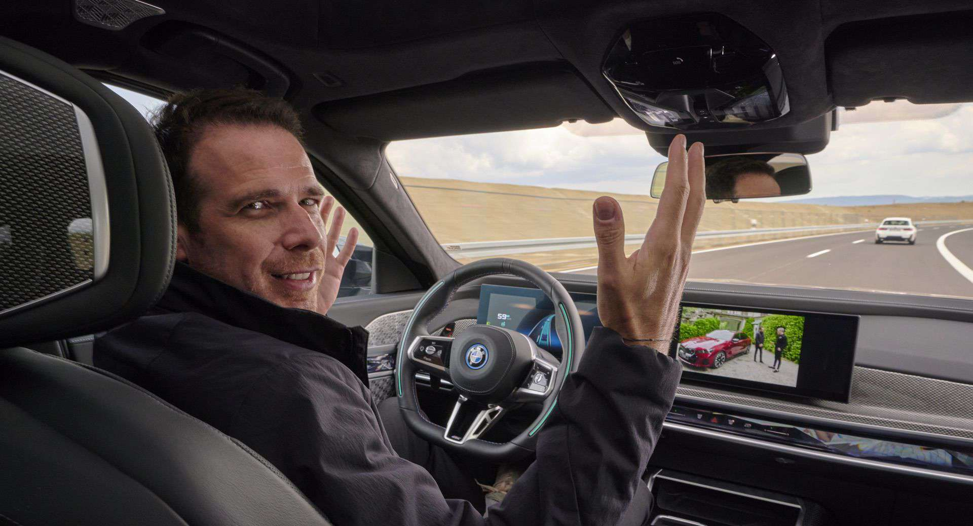
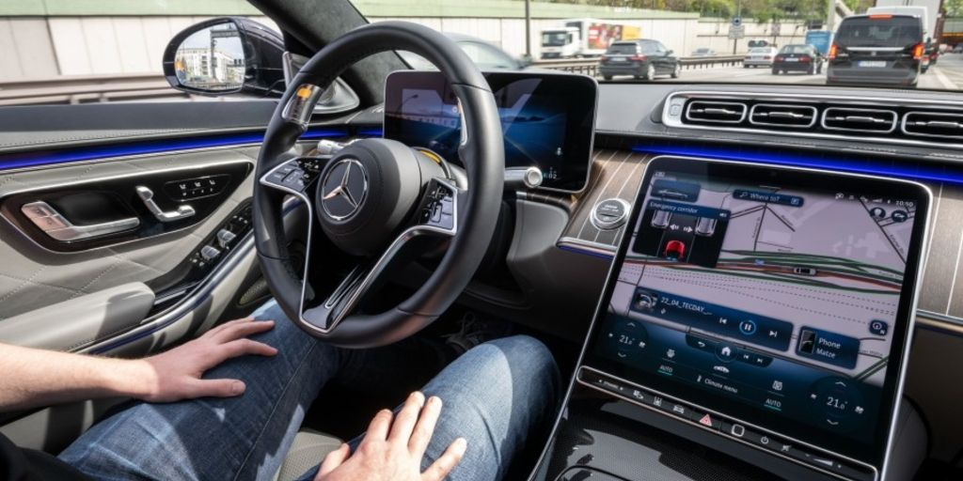
Právní rámec
Novelizace zákonů č.361/2000 Sb., o silničním provozu, a č. 56/2001 Sb., o podmínkách provozu vozidel na pozemních komunikacích obecně v oblastech:
definice řidiče
odpovědnost řidiče
převzetí řízení
povinnost umožnit PČR ověření
registr vozidel
Aktuální stav:
lhůta pro uplatňování připomínek od 9. 10. do 7. 11. 2024
nyní probíhá vypořádávání uplatněných připomínek
předpokládaná účinnost 1. 1. 2026
Zdroj obrázků: BMW, Mercedes AG
Notes:
Cíl: umožnit provoz automatizovaných vozidel
„Nohy mimo pedály, ruce v klíně, oči mimo silnici, mozek v pohotovosti“

Slide 5
Hlavní změny - definice
Automatizovaná vozidla = motorová vozidla navržená a vyrobená tak, aby se dokázala po určitou dobu pohybovat autonomně, bez neustálého dohledu řidiče, kdy se však přesto očekává nebo vyžaduje zásah řidiče
přímo v předpisu EU
zákon nemusí automatizovaná vozidla samostatně vymezovat
automatizovaná vozidla budou schvalována zejména dle Nařízení EU č. 2019/2144 a předpisu EHK OSN č.157
Řidič = osoba, která sedí v automatizovaném vozidle na sedadle řidiče
rozšíření definice řidiče v zákoně o silničním provozu
cílem je vyloučit pochybnosti o tom, že i v případě, kdy je automatizované vozidlo řízeno tímto
vozidlem, je ve vozidle osoba, na kterou je nutno nahlížet jako na řidiče

Slide 6
Hlavní změny - odpovědnost
Vyloučení odpovědnosti řidiče i provozovatele → pokud řídilo automatizované vozidlo samo:
Na řidiče se nevztahují pravidla provozu na pozemních komunikacích ani jiné povinnosti řidiče týkající se řízení vozidla.
Provozovatel automatizovaného vozidla nenese objektivní odpovědnost za porušení pravidel provozu na pozemních komunikacích nebo jiných povinností řidiče.
→ Řidič ani provozovatel vozidla nebudou postiženi za přestupek.
Povinnosti řidičů, jejichž dodržování vyloučeno nebude, jelikož je automatizovaná vozidla nezajistí:
držení řidičského oprávnění pro příslušnou skupinu motorových vozidel,
vybavit vozidlo zádržným bezpečnostním systémem pro přepravu dětí,
zákaz požití alkoholu či jiné návykové látky,
zákaz držet při jízdě telefon apod.

Slide 7
Hlavní změny – povinnosti řidiče
Řidič musí být po dobu, kdy vozidlo řídí samo, připraven převzít řízení a na výzvu vozidla tak učinit.
→ Automatizovaná vozidla v některých situacích budou vyžadovat zásah řidiče. Například při výjezdu z dálnice, nebo
neplánovaně, při práci na silnici, před vozidlem IZS... Řidič musí být připraven reagovat a na výzvu vozidla převzít řízení.
Nepřevezme-li řidič na výzvu neprodleně řízení vozidla, přestává platit výjimka z odpovědnosti řidiče za případná porušení pravidel provozu.
Pokud řidič na výzvu vozidla nereaguje, vozidlo provede tzv. manévr minimálního rizika a přestává platit výjimka
z odpovědnosti řidiče, který je pak plně odpovědný za případný přestupek.
Notes:
Podle předpisu EHK OSN vozidlo provede tzv. manévr minimálního rizika, tj. postup zaměřený na minimalizaci rizika pro bezpečnost cestujících i dalších účastníků provozu v tom okamžiku však přestává platit výjimka z odpovědnosti řidiče za případná porušení pravidel provozu na pozemních komunikací nebo jiných povinností řidiče, tzn. za případný přestupek je řidič již plně odpovědný

Slide 8
Hlavní změny – povinnosti
Povinnost umožnit policistovi ověřit, zda řídilo automatizované vozidlo samo.
Automatizované vozidlo musí zaznamenávat data z průběhu automatizovaného řízení.
Pokud řidič odmítne umožnit ověření, platí vyvratitelná domněnka, že řídil řidič, nikoli vozidlo samo.
Povinnost výrobců automatizovaných vozidel nebo jejich akreditovaných zástupců poskytnout policii a správním orgánům údaje o tom, zda automatizované vozidlo v určitém okamžiku řídilo samo.
Klíčová informace pro řízení o přestupku řidiče či provozovatele vozidla.
Výrobci nebo akreditovaní zástupci budou povinni informaci poskytnout, pokud jí budou disponovat.
Notes:
- předpis EHK OSN počítá s tím, že automatizované vozidlo musí být vybaveno systémem ukládání dat pro automatizované řízení, jenž zaznamenává různé události při řízení vozidla
- data musí být snadno čitelná standardizovaným způsobem s využitím rozhraní pro elektronickou komunikaci
- pokud by řidič odmítl umožnit policistovi toto ověření, platí vyvratitelná domněnka, že řídil řidič a nikoli vozidlo samo

Slide 9
Hlavní změny – registr vozidel
V registru silničních vozidel bude veden údaj o tom, že jde o automatizované vozidlo
Policie ČR nebo správní orgány budou moci ověřit, že jde o automatizované vozidlo
Zdroj obrázků: BMW, Mercedes AG

